Slide 1
ΠΡΟΣΧΟΛΙΚΗ ΠΑΙΔΑΓΩΓΙΚΗ – ΣΥΓΧΡΟΝΕΣ ΔΙΔΑΚΤΙΚΕΣ ΠΡΟΤΑΣΕΙΣ
Στράτη Παναγιώτα
Διδάκτορας του Πανεπιστημίου Ιωαννίνων
panagiotastrati@yahoo.gr

Slide 2
Περιεχόμενα Μαθήματος
Τύποι παιδαγωγικών Σχεδίων
Οι παιδαγωγικές απόψεις του Fröbel
Η παιδαγωγική του Waldorf
Η παιδαγωγική και διδακτική πρακτική της Montessori
Διδακτικές Προτάσεις
Α) Η πρόταση της αναπτυξιακής (λειτουργικής) θεώρησης
Β) Η πρόταση της ακαδημαϊκής (επιστημονικής) θεώρησης
Γ) Η πρόταση της βιωματικής – κοινωνικής θεώρησης
Προγράμματα Ενιαίας Δομής

Slide 3
Περιεχόμενα Μαθήματος
Η διαθεματική προσέγγιση της μάθησης στην προσχολική Εκπαίδευση
Διδακτικές και μεθοδολογικές απόψεις για την κοινωνικοπαιδαγωγική εργασία του νηπιαγωγείου
Το Αναλυτικό Πρόγραμμα μέσα από το πρίσμα της Κοινωνικής Παιδαγωγικής
Η Σχολική Προετοιμασία στο Νηπιαγωγείο
Τα προβλήματα μετάβασης του παιδιού από το Νηπιαγωγείο στο Δημοτικό Σχολείο
Η θρησκευτική Αγωγή σε πολυπολιτισμικά προσχολικά περιβάλλοντα (θεωρητικές και εμπειρικές προσεγγίσεις)

Slide 4
Περιεχόμενα Μαθήματος
Η εκπαίδευση των νηπιαγωγών για καλύτερη επικοινωνία – συνεργασία με τους γονείς
Παιδιά από άλλες χώρες στο νηπιαγωγείο και προτάσεις διδασκαλίας
Βασικές θεωρητικές αρχές και προσεγγίσεις για τη συνεργασία Οικογένειας και Νηπιαγωγείου
Το πολυδιάστατο πεδίο της Κοινωνικής Μάθησης
Η αξιοποίηση του πεδίου της Κοινωνικής Μάθησης στην παιδαγωγική εργασία του Νηπιαγωγείου
Εξατομικευμένος παιδαγωγικός σχεδιασμός
Παρουσίαση ερευνητικών εργασιών

Slide 5
Η διαθεματική προσέγγιση της μάθησης στην προσχολική Εκπαίδευση
Στη χώρα μας συντάχθηκε για πρώτη φορά Διαθεματικό Ενιαίο Πλαίσιο Προγραμμάτων Σπουδών (Δ.Ε.Π.Π.Σ. ΦΕΚ 1376/18.10.2001, τ. Β΄)
Έννοια και Χαρακτηριστικά γνωρίσματα της διαθεματικής προσέγγισης
Ως διαθεματική προσέγγιση της μάθησης νοείται η πραγμάτευση ενός θέματος από διάφορες οπτικές γωνίες:
Με τη μορφή της εργαστηριακής και διερευνητικής διαδικασίας γνωστής ως Μεθόδου Project. Το θέμα διαπραγματεύεται ως πρόβλημα και οι μαθητές αναλαμβάνουν σε συμμετοχική βάση να το διερευνήσουν.
Στη διαθεματική προσέγγιση η μέθοδος εργασίας βοηθάει τους μαθητές να γνωρίσουν πώς να συλλέγουν και να ταξινομούν πληροφορίες. Πώς να χρησιμοποιούν τις γνώσεις που έχουν για την επίλυση νέων προβλημάτων

Slide 6
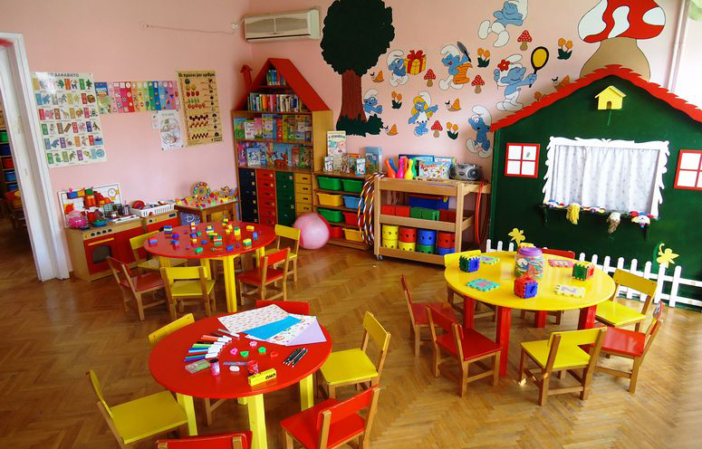
Σημαντικό χαρακτηριστικό της διαθεματικότητας είναι ότι:
Κάθε μέλος της ομάδας συμβάλλει με τη δική του μορφή εμπειρίας στην κοινή εργασία.
Οι ομάδες μοιράζονται τις εμπειρίες τους και μαθαίνουν η μια από την άλλη, μέσα από μια ανεμπόδιστη ροή πληροφοριών.

Slide 7
Οι όροι «διαθεματικότητα» και «διεπιστημονικότητα» χρησιμοποιούνται ως:
ταυτόσημοι
όταν το θέμα που εξετάζεται προσεγγίζεται μέσα από τη συμβολή διαφόρων επιστημών
Διαφοροποιούνται:
όταν προσεγγίζεται από πολλές οπτικές επιστημονικές γωνίες, παράλληλα με την καλλιέργεια σχετικών δεξιοτήτων, στάσεων και αξιών.

Slide 8
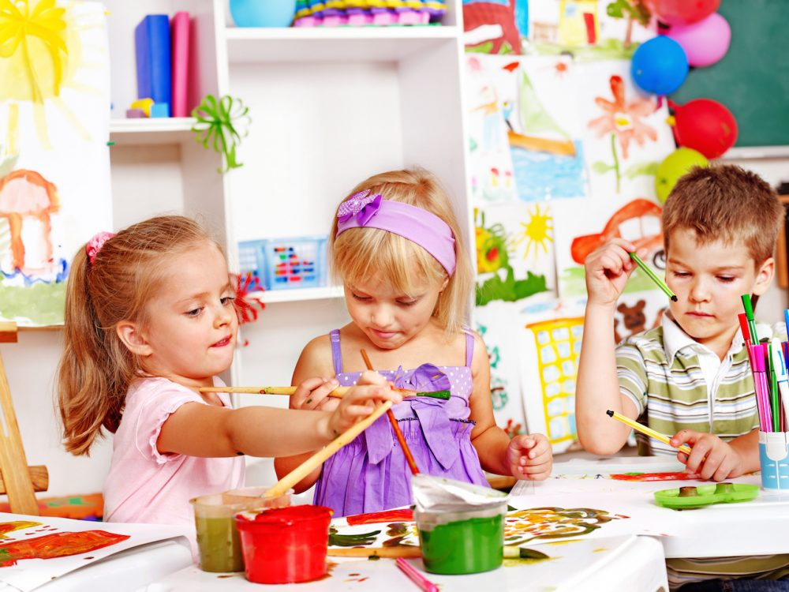
Η μέθοδος εργασίας που χρησιμοποιείται:
Περιλαμβάνει κύρια το στοιχείο της αυτενέργειας ώστε η μάθηση να αποβαίνει βιωματική
Αποτέλεσμα:
Η γνώση που προκύπτει να έχει χαρακτήρα υποκειμενικό
Το άτομο οδηγείται στην αγωγή της αυτομόρφωσης

Slide 9
Στη διαθεματική προσέγγιση η μέθοδος εργασίας βοηθάει τους μαθητές
να γνωρίσουν πώς να συλλέγουν και να ταξινομούν πληροφορίες
Πώς να χρησιμοποιούν τις γνώσεις που έχουν για την επίλυση νέων προβλημάτων
Με τον τρόπο αυτό η γνώση βρίσκεται στην πραγματική ζωή και καλεί τον καθένα να τη συλλέξει και να τη συνθέσει δημιουργικά μέσα από διαφορετικούς δρόμους αναζήτησης.

Slide 10
Το σχολείο γίνεται παιδοκεντρικό
Η διδακτική και η παιδευτική ενέργεια βασίζεται στο μαθητή
Στις δυνάμεις του και την ψυχική του ιδιομορφία

Slide 11
Η σύνδεση της έννοια της διαθεματικότητας με το σχεδιασμό του Αναλυτικού Προγράμματος:
Με το διαθεματικό τρόπο οργάνωσης του Αναλυτικού Προγράμματος καταργούνται ως πλαίσια επιλογής και οργάνωσης της σχολικής γνώσης, τα διακριτά μαθήματα.
Η γνώση αντιμετωπίζεται ως ενιαία ολότητα μέσα από τη διερεύνηση:
θεμάτων,
ζητημάτων
και προβληματικών καταστάσεων που παρουσιάζουν ενδιαφέρον για τους μαθητές
Έχουν άμεση συνάφεια με την κοινωνική πραγματικότητα

Slide 12
Εστιάζουν:
Στη διαμόρφωση των «μορφωτικών ενοτήτων» σε κάθε μάθημα
θεμάτων που έχουν σχέση με την καθημερινή ζωή
χωρίς να αποκλείεται ο συνδυασμός γνώσεων από διαφορετικά μαθήματα.
…………………………………………………………………………………………………………….
Με τη διαθεματική προσέγγιση της γνώσης ως στρατηγική και ως μεθοδολογία διασφαλίζονται και αναπτύσσονται στους μαθητές οι γνωστικο-κοινωνικές δεξιότητες.

Slide 13
Με την ολιστική προσέγγιση της γνώσης που απαιτείται:
προκαλείται το ενδιαφέρον των μαθητών
Ανταποκρίνεται στην πολυδιάστατη κοινωνική πραγματικότητα,
Καθώς και στα ενδιαφέροντα και τις εμπειρίες του μαθητή

Slide 14
Η Διαθεματική Προσέγγιση στην Προσχολική Εκπαίδευση
Στην προσχολική εκπαίδευση οι επιστήμες, τα γνωστικά αντικείμενα υπάρχουν μόνο ως περιεχόμενο για να εξυπηρετούν τον εκπαιδευτικό στο σχεδιασμό των δραστηριοτήτων.
Στόχοι και περιεχόμενα αναδεικνύονται μέσα από ενδεικτικές δραστηριότητες κατάλληλες για τα παιδιά της προσχολικής ηλικίας.
Η διαθεματικότητα προσφέρεται ως μέθοδος εργασίας για το χώρο της προσχολικής εκπαίδευσης ενώ παράλληλα διασφαλίζεται μέσα από την έμφαση που δίνεται στη διαδικασία.

Slide 15
Οι στόχοι των προγραμμάτων διαθεματικής προσέγγισης για το νηπιαγωγείο οδηγούν:
σε κατάλληλες αναπτυξιακές πρακτικές ,
χρήσιμες και διερευνητικές δραστηριότητες που είναι σημαντικές για τα παιδιά,
έτσι ώστε να αναπτύξουν την προσωπικότητά τους, να κοινωνικοποιηθούν και να γνωρίσουν τον κόσμο

Slide 16
Η προοπτική της διαθεματικότητας θεωρεί:
Tο Νηπιαγωγείο ως ένα ανοιχτό χώρο, ο οποίος συνειδητά δε δέχεται την απομόνωσή του
Την παιδαγωγική εργασία που συντελείται σ’αυτό ως μια διαδικασία η οποία στοχεύει στο να βοηθήσει τα παιδιά να διαισθανθούν την κατάστασή τους και να ανακαλύψουν δυνατότητες διαπραγμάτευσης που θα τους βοηθήσουν να γνωρίσουν το παρόν ως το σημαντικότερο κομμάτι της ζωής τους

Slide 17
Με τη διαθεματική προσέγγιση της μάθησης περιορίζεται το φαινόμενο της ύπαρξης «στεγανών», η προσφορά ασύνδετων μεταξύ τους γνώσεων και η αδυναμία σύνδεσής τους με την καθημερινή ζωή.
Η παιδαγωγική του Νηπιαγωγείου θα πρέπει να είναι μια παιδαγωγική βοήθειας και «επεξεργασίας», βασισμένη στη φύση του παιδιού.
Μόνο μέσω της «επεξεργασίας» τα παιδιά θα αντιληφθούν και θα κατανοήσουν την καθημερινή πραγματικότητα της ζωής.

Slide 18
Η διαθεματική προσέγγιση τοποθετεί το παιδί στο κέντρο της εκπαιδευτικής προσπάθειας, με αποτέλεσμα η παιδαγωγική εργασία να διεξάγεται μέσα σε ατμόσφαιρα αποδοχής και αμφίδρομης επικοινωνίας.
Το παιδί έχει τη δυνατότητα:
να συνδιαλέγεται με τον εαυτό του και τον κόσμο που τον περιβάλλει,
να συνεργάζεται, να μελετά το φυσικό περιβάλλον ,
να επενεργεί πάνω στα πράγματα,
να διαμορφώνει απόψεις,
να συναποφασίζει δραστηριότητες και να συναξιολογεί.

Slide 19
Η ΔΙΑΘΕΜΑΤΙΚΟΤΗΤΑ:
«Διδάσκει το παιδί χωρίς να το αποκόπτει από τη ζωή, αλλά μέσα στη ζωή, μέσα στο περιβάλλον, με τη ζωή και για τη ζωή»

Slide 20
Πρακτική εφαρμογή της διαθεματικής προσέγγισης της μάθησης
Η πορεία εργασίας που ακολουθείται προσιδιάζει με την πορεία εργασίας που εφαρμόζει ο ερευνητής.
Με την παιδαγωγική εργασία αυτού του τύπου προάγεται η ιδέα της Αυτομόρφωσης.
Ο μαθητής εθίζεται στην τεχνική της διερευνητικής μεθόδου.

Slide 21
Τα κυριότερα στάδια της παιδαγωγικής εργασίας με την προοπτική που της δίνει η διαθεματική προσέγγιση αφορούν:
Τον προγραμματισμό από τον Εκπαιδευτικό
Τον προσανατολισμό των μαθητών
Τη συλλογή και επεξεργασία πληροφοριών
Την παρουσίαση και αξιολόγηση της εργασίας

Slide 22
1. Ο προγραμματισμός του θέματος από τον εκπαιδευτικό:
Γίνεται ορισμένες φορές πριν αρχίσει ο ουσιαστικός διάλογος μέσα στην τάξη με τα παιδιά και άλλες φορές μέσα από την αλληλεπίδραση εκπαιδευτικού και μαθητών.
Πρόκειται για μια διαδικασία επιλογής του θέματος και επισήμανση των βασικών πτυχών του,
Τη διατύπωση των στόχων και τον καθορισμό των δραστηριοτήτων και ολοκληρώνεται με την προετοιμασία των σχετικών μέσων και υλικών.
Το σχέδιο δράσης οφείλει να είναι ευλελικτο ώστε να επιτρέπει την εφαρμογή νέων ιδεών οι οποίες μπορεί να προέρχονται είτε από τον εκπαιδευτικό είτε από τους μαθητές ώστε να ανοίγονται νέοι δρόμοι διερεύνησης .

Slide 23
Το δεύτερο στάδιο αφορά:
τον προσανατολισμό των μαθητών στη θεματική ενότητα
Ειδικότεροι στόχοι αφορούν:
Τη διέγερση του ενδιαφέροντος των μαθητών
Την άσκηση στην αναλυτική σκέψη
Την οριστικοποίηση των δραστηριοτήτων
Τον καταμερισμό της εργασίας μέσα από μια ανοιχτή συζήτηση

Slide 24
Ο παιδαγωγός αξιοποιώντας:
Υπάρχουσες γνώσεις
Βιώματα και εμπειρίες των παιδιών ως σημείο εκκίνησης
Επιδιώκει συγχρόνως τη διερεύνηση και τον εμπλουτισμό τους
Με τη συμμετοχή των μαθητών δημιουργείται ατμόσφαιρα που προάγει τη βιωματική μάθηση
Μεταβάλλει τον εκπαιδευτικό και τα παιδιά σε δρώντα συνυποκείμενα
Η συμμετοχή ενισχύει τη θετική στάση και οδηγεί σε ενέργεια που πηγάζει από την ελεύθερη βούληση του ατόμου.

Slide 25
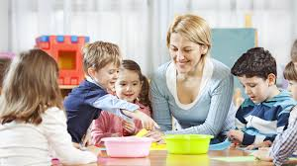
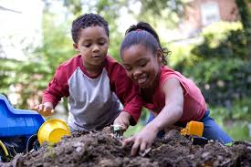
Το τρίτο στάδιο διαρκεί περισσότερο:
Ο μαθητής έρχεται σε επαφή με διάφορες πηγές μάθησης μέσα και έξω από το σχολείο.
Συγκεντρώνει, ταξινομεί και ερμηνεύει πληροφορίες.
Η επιτυχία εξαρτάται από την ποικιλία πηγών και από την αποτελεσματική χρήση τους.

Slide 26
Το τελευταίο στάδιο αφορά την παρουσίαση και αξιολόγηση της εργασίας
Βασικός στόχος:
Η ανατροφοδότηση της εκπαιδευτικής διαδικασίας
Ο εντοπισμός ελλείψεων
και απώτερος σκοπός η περαιτέρω βελτίωση
Εγγύτερα στην παιδαγωγική ατμόσφαιρα της προσχολικής και πρωτοσχολικής εκπαίδευσης και στους στόχους της διαθεματικής προσέγγισης βρίσκεται η περιγραφική μορφή έκφρασης του αξιολογικού αποτελέσματος.

Slide 27
Η προσπάθεια μιας περιεκτικής και κριτικής αξιολόγησης θα πρέπει εκτός από το θέμα να λαμβάνει υπόψη τόσο την ομάδα, όσο και το προσωπικό ατομικό επίπεδο.
Εναλλακτικές μέθοδοι αξιολόγησης για την προσχολική εκπαίδευση θεωρούνται στα πλαίσια της διαθεματικότητας:
Α) η πορεία και τα αποτελέσματα σχεδίων εργασίας
Β) η αξιολόγηση της ομάδας από τα ίδια τα παιδιά
Γ) ο φάκελος εργασιών του παιδιού

Slide 28
Χαρακτηριστικά και βασικές αρχές του ισχύοντος αναλυτικού προγράμματος στο Νηπιαγωγείο (ΔΕΠΠΣ-ΑΠΣ)
Το Διαθεματικό Ενιαίο Πλαίσιο Προγραμμάτων Σπουδών για το Νηπιαγωγείο είναι ένα οργανωμένο σύστημα εργασίας το οποίο σκιαγραφεί:
το τι θα πρέπει να μάθουν τα παιδιά,
τις διαδικασίες με τις οποίες επιτυγχάνονται οι γενικές επιδιώξεις που καθορίζονται
και το τι πρέπει να κάνει ο εκπαιδευτικός
και ταυτόχρονα θέτει το πλαίσιο μέσα στο οποίο πραγματοποιείται η μάθηση και η διδασκαλία.

Slide 29
Το ΔΕΠΠΣ προσδιορίζει τις κατευθύνσεις για το σχεδιασμό και την ανάπτυξη των δραστηριοτήτων: Γλώσσας, Μαθηματικών, Μελέτης Περιβάλλοντος, Δημιουργίας και Έκφρασης, Πληροφορικής.

Slide 30
Δίνεται έμφαση:
Στο σχεδιασμό και την οργάνωση του μαθησιακού περιβάλλοντος
Στη μάθηση μέσα από το παιχνίδι,
Στην εργασία σε ομάδες και την επίλυση προβλημάτων
Στη συνεργασία με το σπίτι
Στην καταγραφή της εξέλιξης των παιδιών και την αξιολόγηση της μαθησιακής διαδικασίας
Στο ρόλο της εκπαιδευτικού

Slide 31
Η συνεργασία με την οικογένεια:
Με προγραμματισμένες ή ολιγόλεπτες απρογραμμάτιστες συναντήσεις
Τηλεφωνικές επικοινωνίες
Ενημέρωση με ημερολόγιο επικοινωνίας ή μέσω του πίνακα ανακοινώσεων
Παρακολούθηση από κοινού γονιών-εκπαιδευτικών σεμιναρίων από ειδικούς επιστήμονες για διάφορα κοινωνικά και παιδαγωγικά θέματα που αφορούν τη μάθηση και τη συμπεριφορά των παιδιών
Συναντήσεις εκπαιδευτικών-γονιών και συζήτηση για θέματα που αφορούν τους μαθητές, την πρόοδο τους, τις συνθήκες που επικρατούν στην οικογένεια και σχετίζονται με τη μάθηση
Ενημέρωση των γονιών για το πρόγραμμα του νηπιαγωγείου ή για δραστηριότητες που λαμβάνουν χώρα στο σχολείο και θα μπορούσαν και οι ίδιοι να βοηθήσουν όπως η ενημέρωση για την εκπόνηση ενός σχεδίου εργασίας

Slide 32
Ως μορφές αξιολόγησης προτείνονται η διαγνωστική, η διαμορφωτική και η τελική αξιολόγηση και ως εναλλακτικές μέθοδοι, η πορεία και τα αποτελέσματα σχεδίων εργασίας, η αξιολόγηση της ομάδας από τα ίδια τα παιδιά και ο φάκελος εργασιών.
Οι Μέθοδοι αξιολόγησης:
η αυτοαξιολόγηση,
ο ατομικός φάκελος
η παρατήρηση
οι συζητήσεις και οι συνεντεύξεις
οι ειδικά οργανωμένες και σχεδιασμένες δραστηριότητες

Slide 33
Ο ρόλος της/ του Νηπιαγωγού:
να διαμορφώσει ένα ασφαλές και άνετο περιβάλλον
να προσφέρει στα παιδιά τα υλικά και τα μέσα που χρειάζονται
να λαμβάνει υπόψη της τα βιώματα και τις εμπειρίες των παιδιών της τάξης της
να παρατηρεί συστηματικά
να ενθαρρύνει την επικοινωνία μεταξύ των παιδιών
να συντονίζει διακριτικά τις ομάδες των παιδιών, παρακολουθώντας την πορεία των εργασιών τους

Slide 34
να θέτει ερωτήματα στον εαυτό της σχετικά με τα υλικά που χρησιμοποίησε, το χρόνο, τη διευθέτηση του χώρου, το είδος των δραστηριοτήτων που σχεδιάζει, τις παιδαγωγικές της παρεμβάσεις
να ενθαρρύνει τη συμμετοχή των παιδιών χρησιμοποιώντας κατάλληλο λεξιλόγιο
να διατυπώνει ανοιχτές ερωτήσεις
να αξιοποιεί τα λάθη των παιδιών στη μαθησιακή διαδικασία
να ενθαρρύνει τη λεκτική συμμετοχή των παιδιών
να καλλιεργεί κλίμα αναγνώρισης, αποδοχής και αμοιβαίου σεβασμού
να προτρέπει με κατάλληλες ερωτήσεις τα παιδιά να εκφράζουν τις επιθυμίες τους
να καλλιεργεί εσωτερικά κίνητρα στα παιδιά,
να συνεργάζεται με συναδέλφους

Slide 35
Μαθησιακές περιοχές του ΔΕΠΠΣ-ΑΠΣ και μεθοδολογία
ΠΑΙΔΙ ΚΑΙ ΓΛΩΣΣΑ:
ΣΧΕΔΙΑΣΜΟΣ ΚΑΙ ΑΝΑΠΤΥΞΗ ΔΡΑΣΤΗΡΙΟΤΗΤΩΝ ΓΛΩΣΣΑΣ
Η Γλώσσα σύμφωνα με το ΔΕΠΠΣ διατρέχει όλο το πρόγραμμα σπουδών και κάθε θέμα που προσεγγίζεται εξυπηρετεί στόχους ομιλίας, ανάγνωσης και γραφής.
(τα παιδιά έχουν ευκαιρίες να συζητούν, να διηγούνται, να επικοινωνούν, να εξηγούν και να ερμηνεύουν, να εμπλουτίζουν τον προφορικό τους λόγο, να ανταλλάσσουν απόψεις, να επιχειρηματολογούν, αλλά και να καταγράφουν, να αναγνωρίζουν οικείες λέξεις στο περιβάλλον και μέσα στα κείμενα, να παίρνουν πληροφορίες από διάφορες γραπτές πηγές, να υπαγορεύουν στην εκπαιδευτικό κείμενα, να αντιγράφουν λέξεις που εξυπηρετούν λειτουργικές ανάγκες, να φτιάχνουν καταλόγους, αφίσες, να γράφουν γράμματα, να παράγουν δικά τους κείμενα, να αναπαριστούν γενικά τις ιδέες τους με πολλούς και διαφορετικούς τρόπους).

Slide 36
ΣΧΕΔΙΑΣΜΟΣ ΚΑΙ ΑΝΑΠΤΥΞΗ ΔΡΑΣΤΗΡΙΟΤΗΤΩΝ ΜΑΘΗΜΑΤΙΚΩΝ
Nα αναπτύξουν χαρακτηριστικά της λογικομαθηματικής σκέψης:
Να ομαδοποιούν, να διατάσουν, να σειροθετούν και να ταξινομούν
Να κάνουν αντιστοιχήσεις
Να συγκεντρώνουν, να οργανώνουν και να επεξεργάζονται δεδομένα
Να αριθμούν, να απαριθμούν και να μετρούν
Να αντιλαμβάνονται τη θέση των αντικειμένων, αλλά και του εαυτού τους στο χώρο και να προσανατολίζονται
Να κάνουν μετρήσεις
Να κάνουν εκτιμήσεις
Να διατυπώνουν και να ελέγχουν υποθέσεις
Να επιλύουν προβλήματα
Να χρησιμοποιούν τη σύγχρονη τεχνολογία για να επιλύουν μαθηματικά προβλήματα.

Slide 37
ΠΑΙΔΙ ΚΑΙ ΠΕΡΙΒΑΛΛΟΝ:
ΣΧΕΔΙΑΣΜΟΣ ΚΑΙ ΑΝΑΠΤΥΞΗ ΔΡΑΣΤΗΡΙΟΤΗΤΩΝ ΜΕΛΕΤΗΣ ΠΕΡΙΒΑΛΛΟΝΤΟΣ
ΑΝΘΡΩΠΟΓΕΝΕΣ ΠΕΡΙΒΑΛΛΟΝ ΚΑΙ ΑΛΛΗΛΕΠΙΔΡΑΣΗ
ΦΥΣΙΚΟ ΠΕΡΙΒΑΛΛΟΝ ΚΑΙ ΑΛΛΗΛΕΠΙΔΡΑΣΗ
1. ΑΝΘΡΩΠΟΓΕΝΕΣ ΠΕΡΙΒΑΛΛΟΝ ΚΑΙ ΑΛΛΗΛΕΠΙΔΡΑΣΗ
α) ΤΟ ΠΑΙΔΙ ΣΤΟ ΝΗΠΙΑΓΩΓΕΙΟ ΚΑΙ Η ΣΧΕΣΗ ΤΟΥ ΜΕ ΤΟΥΣ ΑΛΛΟΥΣ
β) ΤΟ ΠΑΙΔΙ ΣΤΟ ΕΥΡΥΤΕΡΟ ΑΝΘΡΩΠΟΓΕΝΕΣ ΠΕΡΙΒΑΛΛΟΝ
2. ΦΥΣΙΚΟ ΠΕΡΙΒΑΛΛΟΝ ΚΑΙ ΑΛΛΗΛΕΠΙΔΡΑΣΗ

Slide 38
Τα παιδιά αναπτύσσουν ικανότητες και δεξιότητες που δημιουργούν προϋποθέσεις για την ανάπτυξη της αφαιρετικής σκέψης και τη μύηση των παιδιών σε πολιτισμικές πρακτικές όπως:
Την παρατήρηση, μέσω των αισθήσεων και την περιγραφή
Τη διατύπωση ερωτημάτων και την αναζήτηση απαντήσεων μέσω του πειραματισμού και της διερεύνησης
Τη διατύπωση προβλέψεων και τη διερεύνησή τους
Τη διατύπωση λειτουργικών ορισμών, ορισμών δηλαδή που προσδίδουν νόημα σε μια έννοια με βάση τις εμπειρίες και τις παρατηρήσεις μιας δεδομένης στιγμής, και συμβάλλουν στην ανάπτυξη δεξιοτήτων απαραίτητων για τη συγκρότηση του γραπτού λόγου, τη συσχέτιση των εννοιών μεταξύ τους και τη σύνδεσή τους με την πράξη
Την εξαγωγή συμπερασμάτων, μέσα από τη μελέτη πληροφοριών και δεδομένων και τη σύνδεσή τους με προηγούμενες εμπειρίες
Την κατάκτηση ευρείας ποικιλίας δεξιοτήτων αλληλεπίδρασης και την καλλιέργεια της κλίσης των παιδιών.

Slide 39
ΠΑΙΔΙ ΚΑΙ ΔΗΜΙΟΥΡΓΙΑ - ΕΚΦΡΑΣΗ :
ΣΧΕΔΙΑΣΜΟΣ ΚΑΙ ΑΝΑΠΤΥΞΗ ΔΡΑΣΤΗΡΙΟΤΗΤΩΝ ΔΗΜΙΟΥΡΓΙΑΣ ΚΑΙ ΕΚΦΡΑΣΗΣ
Σχέδια,
ζωγραφική,
πλαστικές τέχνες,
κατασκευές,
δραματοποίηση,
θεατρικά δρώμενα,
κίνηση, χορός, μουσική

Slide 40
ΠΑΙΔΙ ΚΑΙ ΠΛΗΡΟΦΟΡΙΚΗ:
ΣΧΕΔΙΑΣΜΟΣ ΚΑΙ ΑΝΑΠΤΥΞΗ ΑΠΛΩΝ ΔΡΑΣΤΗΡΙΟΤΗΤΩΝ ΠΛΗΡΟΦΟΡΙΚΗΣ
Στη διάρκεια ανάπτυξης θεματικών προσεγγίσεων ή σχεδίων εργασίας δίνονται πολλές ευκαιρίες αξιοποίησης του υπολογιστή στις έρευνες που σχεδιάζουν.
Ευκαιρίες για αναζήτηση πληροφοριών, εικόνων, εκτύπωσης έργων τους.
Εκτός από τον υπολογιστή, η τεχνολογία γενικότερα διατρέχει όλα τα προγράμματα ανάπτυξης και σχεδιασμού δραστηριοτήτων σύμφωνα με το ΔΕΠΠΣ. Η φωτογραφική μηχανή, το μαγνητόφωνο, οι βιντεοκάμερες, τα φωτοτυπικά μηχανήματα μπορούν να αξιοποιηθούν αποτελεσματικά στη μαθησιακή διαδικασία.

Slide 41
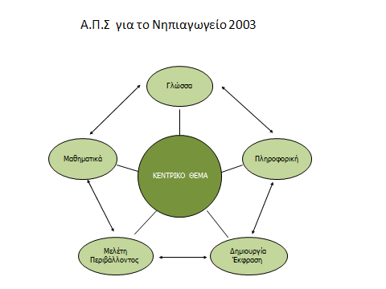

Slide 42
O όρος που περιλαμβάνεται εδώ είναι αυτός της διαθεματικότητας που αφορά την αλληλεπίδραση δύο ή περισσότερων γνωστικών αντικειμένων.
Στο ΔΕΠΠΣ για το νηπιαγωγείο η διαθεματική προσέγγιση υλοποιείται:
α. με την θεματική προσέγγιση,
β. με τα σχέδια εργασίας,
γ. με τη χρήση διαθεματικών ή θεμελιωδών εννοιών

Slide 43
Ως προς τη δομή του, στο ΔΕΠΠΣ κάθε επιμέρους διδακτικό αντικείμενο περιλαμβάνει:
τους γενικούς σκοπούς της διδασκαλίας του γνωστικού αντικειμένου
τους άξονες του γνωστικού περιεχομένου
τους γενικούς στόχους καθώς και τις αξίες, στάσεις και δεξιότητες που καλλιεργούνται με τη διδασκαλία του συγκεκριμένου γνωστικού αντικειμένου
ενδεικτικές θεμελιώδεις έννοιες διαθεματικής προσέγγισης, οι οποίες αποτελούν τη βάση για το σχεδιασμό διαθεματικών δραστηριοτήτων στα Α.Π.Σ

Slide 44
Αποτυπώνονται δεξιότητες, οι οποίες διατρέχουν όλα τα Αναλυτικά Προγράμματα όπως:
δεξιότητα επικοινωνίας (ομιλία, ακρόαση, ανάγνωση, γραφή)
δεξιότητα αποτελεσματικής χρήσης των αριθμών και των μαθηματικών εννοιών και αξιοποίησή τους στην καθημερινή ζωή
δεξιότητα συνεργασίας με άλλα άτομα (ομαδικές εργασίες)
δεξιότητα χρήσης ποικίλων πηγών και εργαλείων πληροφόρησης και επικοινωνίας
ικανότητα επίλυσης προβλημάτων μέσα από την καλλιέργεια των απαραίτητων δεξιοτήτων και στρατηγικών σχεδιασμού, ελέγχου, ανατροφοδότησης

Slide 45
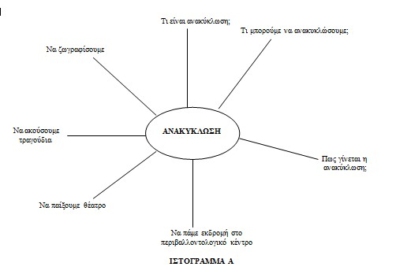
ΠΡΟΤΑΣΕΙΣ

Slide 46
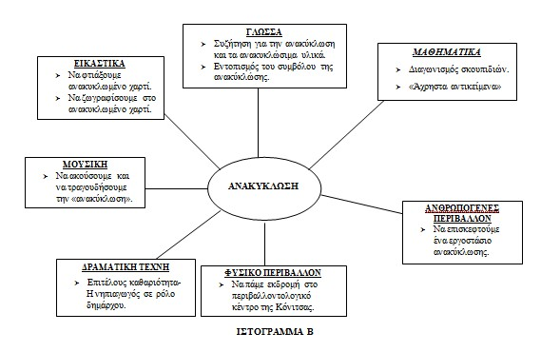
ΘΕΜΑΤΙΚΕΣ ΕΝΟΤΗΤΕΣ-ΔΡΑΣΤΗΡΙΟΤΗΤΕΣ

Slide 47
ΜΑΘΗΣΙΑΚΟΙ ΣΤΟΧΟΙ:
Να μάθουν για την ανακύκλωση.
Να εμπλουτίσουν το λεξιλόγιό τους και να κάνουν συνειρμούς.
Να αναφέρουν πληροφορίες από τις εμπειρίες τους.
Να αναγνωρίζουν το σύμβολο της ανακύκλωσης και να το σχεδιάζουν.
Να οργανώνουν και να επεξεργάζονται δεδομένα.
Να συνεργαστούν με τα άλλα μέλη της ομάδας.
Να ψάχνουν και να αναζητούν.

Slide 48
Να ταξινομούν αντικείμενα με βάση κάποιο κριτήριο ώστε να φτιάχνουν ομάδες αντικειμένων.
Να αντιστοιχούν τα αντικείμενα με τους κάδους ανακύκλωσης.
Να ομαδοποιούν αντικείμενα (ποια είναι για ανακύκλωση και ποια όχι).
Να ευαισθητοποιηθούν και να υιοθετήσουν στάσεις και δράσεις με σεβασμό στο περιβάλλον.
Να ανακαλύψουν τη χρησιμότητα των άχρηστων υλικών και τις δυνατότητες που δίνει η ανακύκλωση για δημιουργία.
Να καλλιεργηθεί η οικολογική συνείδηση και να υιοθετήσουν μια θετική στάση απέναντι στην ανακύκλωση εισάγοντας την στην καθημερινότητά τους.
Να σχεδιάζουν και να συνδυάζουν γραμμές.

Slide 49
Τα παιδιά έπειτα από μια προηγούμενη εικαστική δραστηριότητα ρώτησαν την νηπιαγωγό τι μπορούν να κάνουν τα υλικά που περίσσεψαν. Τους είχαν μείνει πολλά χαρτιά από περιοδικά και τενεκεδάκια τα οποία χρησιμοποίησαν για να φτιάξουν κούκλες για το κουκλοθέατρο.
Έτσι η εκπαιδευτικός βρήκε ευκαιρία και πρότεινε στα παιδιά να ανακυκλώσουν τα υλικά που έμειναν.
Προσεγγίζοντας το θέμα της ανακύκλωσης διαθεματικά τα παιδιά συνειδητοποιούν μέσα από τις δραστηριότητες του προγράμματος τη σημασία της ανακύκλωσης και αλλάζουν τη στάση τους όσον αφορά την ποσότητα των απορριμμάτων που προέρχεται από τα ίδια.
Επίσης αρχίζουν να χρησιμοποιούν τα προϊόντα της ανακύκλωσης στα παιχνίδια τους , τις κατασκευές , τη ζωγραφική .

Slide 50
Συζήτηση για την ανακύκλωση και τα ανακυκλώσιμα υλικά και Εντοπισμός του συμβόλου της ανακύκλωσης(γλώσσα)
Συζητούμε με τα παιδιά για το τι είναι η ανακύκλωση , γιατί είναι χρήσιμη και ποια προϊόντα μπορούν να ανακυκλωθούν.
Ζητάμε να μας πουν ότι γνωρίζουν για την ανακύκλωση, αν έχουν δει κάδους ανακύκλωσης στην γειτονιά τους.
Με το να εκφράζουν τα παιδιά τις ιδέες τους αναπτύσσεται ο λόγος τους και εμπλουτίζεται το λεξιλόγιό τους με καινούργιες λέξεις.

Slide 51
Επίσης τα παιδιά, παρατηρούν και επεξεργάζονται το σύμβολο της ανακύκλωσης μέσα από το εποπτικό υλικό που τους προμήθευσε η νηπιαγωγός.
Το εντοπίζουν στα προϊόντα στο μαγαζάκι της τάξης.
Το δημιουργούν και το τοποθετούν στους κάδους ανακύκλωσης, στη γωνιά της ανακύκλωσης.

Slide 52
Ανακυκλωμένο χαρτί(εικαστικά)
Τα παιδιά κόβουν τις εφημερίδες σε μικρά κομμάτια μέσα στη λεκάνη.
Στη συνέχεια βάζουμε νερό και βρέχουμε καλά τα κομμάτια της εφημερίδας. Και αφού μουλιάσουν καλά τα τοποθετούμε στο μίξερ και τα χτυπάμε μέχρι να γίνουν πολτός.
Τοποθετούμε τον πολτό πάνω σε μια σήτα και τον απλώνουμε καλά. Καλό θα ήταν σ’ αυτό το σημείο να επισημάνουμε ότι τα παιδιά κόβοντας με το ψαλίδι τα κομμάτια εφημερίδας και απλώνοντας τα πάνω στης σήτα με τον πλάστη αναπτύσσουν την λεπτή τους κινητικότητα.

Slide 53
Ζωγραφίζοντας στο ανακυκλωμένο χαρτί (εικαστικά)
Μια ακόμη εικαστική δραστηριότητα είναι να ζωγραφίσει το κάθε παιδί πάνω στο ανακυκλωμένο χαρτί το σήμα της ανακύκλωσης ή ανακυκλώσιμα υλικά.

Slide 54
Τραγούδι « Η ανακύκλωση»( μουσική)
Το τραγούδι «Η ανακύκλωση» είναι τόσο ως προς τη μουσική του όσο και ως προς τους στίχους του γραμμένο από τον Γ.Σακελλαρίδη (βιβλίο «Τραγούδια για παιδιά», εκδ. Ελληνικά Γράμματα , Αθήνα, 1997)
Οι πρώτοι στίχοι του είναι οι παρακάτω:
Μια ξεμαλλιασμένη σφουγγαρίστρα
κει στου σκουπιδότοπου την άκρη
θυμάται και διηγείται τα παλιά
και κάπου της ξεφεύγει ένα δάκρυ…

Slide 55
«Επιτέλους καθαριότητα»( δραματική τέχνη)
Η νηπιαγωγός σε ρόλο δημάρχου εκθέτει το πρόβλημα της καθαριότητας , που αντιμετωπίζει η μικρή τους πόλη και απειλεί να επηρεάσει τον τουρισμό της, στα παιδιά που έχουν το ρόλο μελών του δημοτικού συμβουλίου.
Ζητάει τη βοήθειά τους και τα παιδιά προτείνουν λύσεις και εργάζονται για την υλοποίησή τους.
Θα ευαισθητοποιηθούν όλοι οι πολίτες, θα εργαστούν συλλογικά και με τη λήξη του δράματος ο υπουργός Τουρισμού θα τους υποσχεθεί ότι θα ενισχύσει κάθε τους προσπάθεια.

Slide 56
Επίσκεψη στο περιβαλλοντικό κέντρο της Κόνιτσας (φυσικό περιβάλλον)
Με την εκδρομή, τα παιδιά έρχονται σε άμεση επαφή με τη φύση και αντιλαμβάνονται πόσο ωφέλιμη είναι η φύση για τον άνθρωπο και ότι θα πρέπει να την διατηρούν καθαρή και να την προστατεύουν.

Slide 57
«Άχρηστα αντικείμενα» (μαθηματικά)
Στόχοι :
Να καλλιεργήσουν την παρατηρητικότητα και την ερευνητική τους ικανότητα.
Να ακούν και να παρατηρούν.
Να συλλέγουν πληροφορίες.
Να ψάχνουν και να αναζητούν.
Να συμμετέχουν.
Να περιγράφουν αντικείμενα και τη χρήση τους.
Να ταξινομούν αντικείμενα με βάση κάποιο κριτήριο, ώστε να φτιάχνουν ομάδες αντικειμένων.

Slide 58
Υλικά:
Άχρηστα αντικείμενα που θα φέρουν τα παιδιά από το σπίτι ή θα μαζέψουν από το χώρο του σχολείου.
Υλοποίηση :
Ο εκπαιδευτικός φτιάχνει ένα σωρό με τα άχρηστα αντικείμενα στον κύκλο συζήτησης και ζητά από τα παιδιά να σκεφτούν έναν τρόπο ώστε να τα χωρίσουμε σε ομάδες. Αν δυσκολευτούν , τους προτείνει να σκεφτούν από τι υλικό είναι κατασκευασμένα. Ομαδοποιούν (συγκρίνουν και ταξινομούν) τα αντικείμενα στις τέσσερις βασικές κατηγορίες : χαρτί, αλουμίνιο, πλαστικό, γυαλί.
Σε μια δεύτερη φάση τα παιδιά μπορούν να συγκρίνουν τα παραπάνω σύνολα, ποσοτικά, και να εξάγουν συμπεράσματα για το ποια κατηγορία «σκουπιδιών» έχει περισσότερα «σκουπίδια» και ποια τα λιγότερα.

Slide 59
Πιθανή επέκταση:
Να δημιουργήσουν το δικό τους κέντρο ανακύκλωσης στην τάξη τους και να ταξινομούν τα υλικά που φέρνουν.
Συμμετοχή γονέων:
Μπορούν να βοηθήσουν στην συλλογή σκουπιδιών και να συζητήσουν με τα παιδιά για το υλικό κατασκευής των απορριμμάτων και τον τρόπο ανακύκλωσής του.

Slide 60
ΑΞΙΟΛΟΓΗΣΗ
Μετά το τέλος της δραστηριότητας, ακολούθησε μία συζήτηση-αξιολόγηση από όλα τα μέλη της ομάδας, έτσι ώστε τα συμπεράσματα που προέκυψαν να αποτελέσουν έναν οδηγό για τις μελλοντικές δραστηριότητες που θα πραγματοποιήσει η ομάδα.
Η αξιολόγηση έγινε σε τρία επίπεδα:
Σε ατομικό-προσωπικό επίπεδο
Στο επίπεδο της ομάδας
Στο επίπεδο του θέματος
Όλοι προσπαθήσαμε να απαντήσουμε στο τι επέφερε στον καθένα προσωπικά το θέμα, στο πως επέδρασε το θέμα στην εσωτερική κατάσταση των μελών, πως συνεργάστηκαν μεταξύ τους και τι προέκυψε από το θέμα.

